Slide 1
Gestion Inscription
Présentation

Slide 2
Sommaire
JEE
JPA
Architecture
Bootstrap & JQuery
Projet et Git

Slide 3
JEE

Slide 4
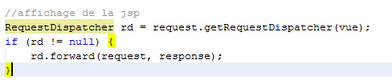
JEE
Utilisation Servlet
Interface
Init
doGet
doPost
getServletInfo

Slide 5
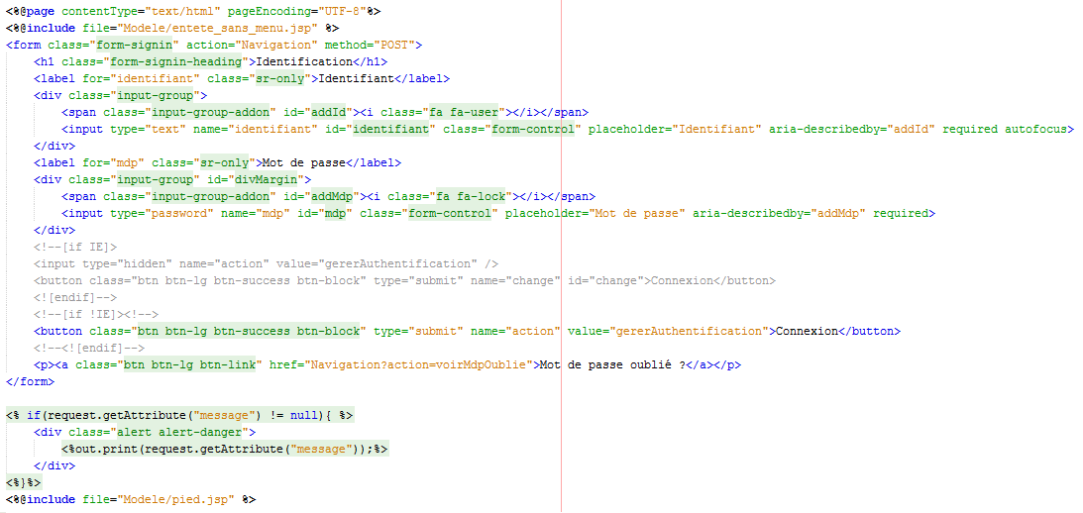
JSP

Slide 7
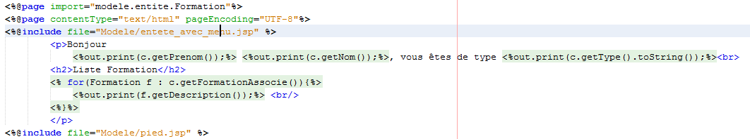
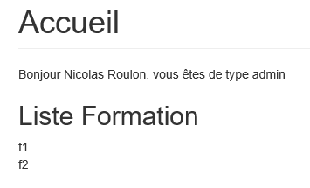

Slide 8
Objet Request
Permet un passage de variable, différente portée
Requête :
Request.setAttribute(« nomAttribut », Object)
Request.getAttribute(« nomAttribut »)
Session
Request.getSession.getAttribute(« nomAttribut »)
Récupération en Object, à caster !

Slide 9
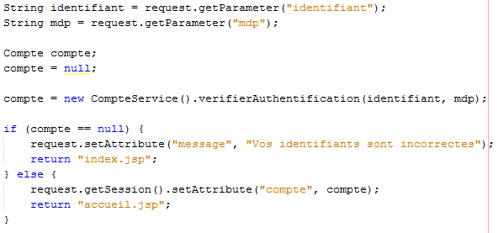



Slide 10
Passage vers une autre page

Slide 11
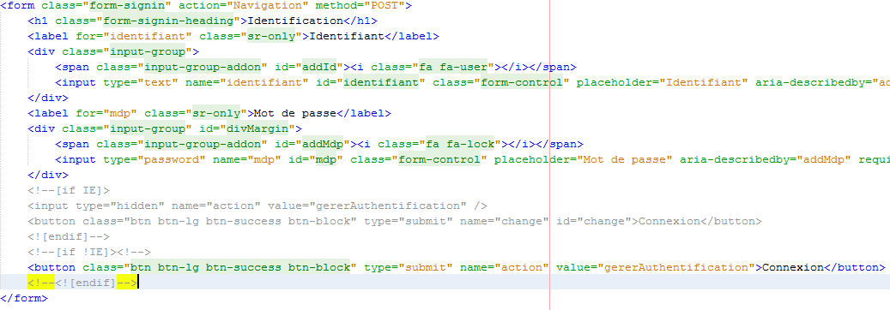
Bouton

Slide 12
Lien

Slide 13

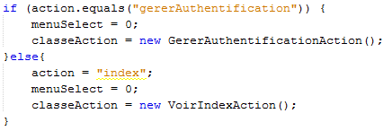
Récupération de variable
Récupération via getParameter
Toujours un string
Tableau de String

Slide 14
JPA

Slide 15
Persistance UNIT
Langage Objet
Interface de JDBC

Slide 16
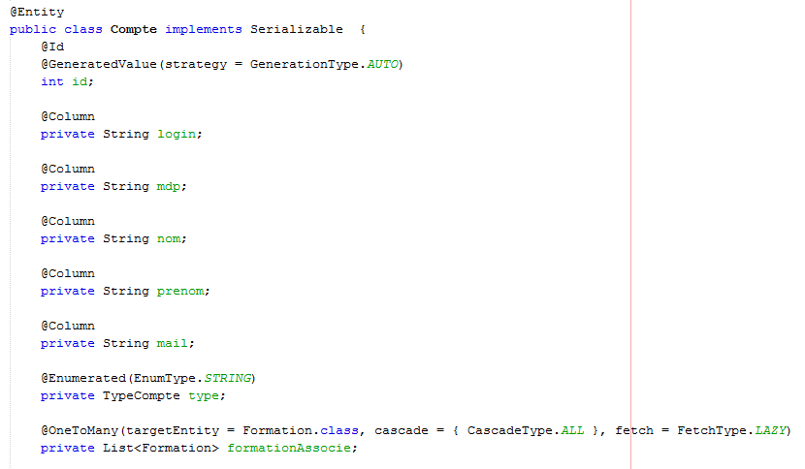
Annotation

Slide 17
Besoin
Constructeur vide
Getteur et Setteur correctement écrit (syntaxe)

Slide 18
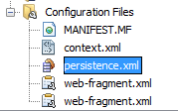
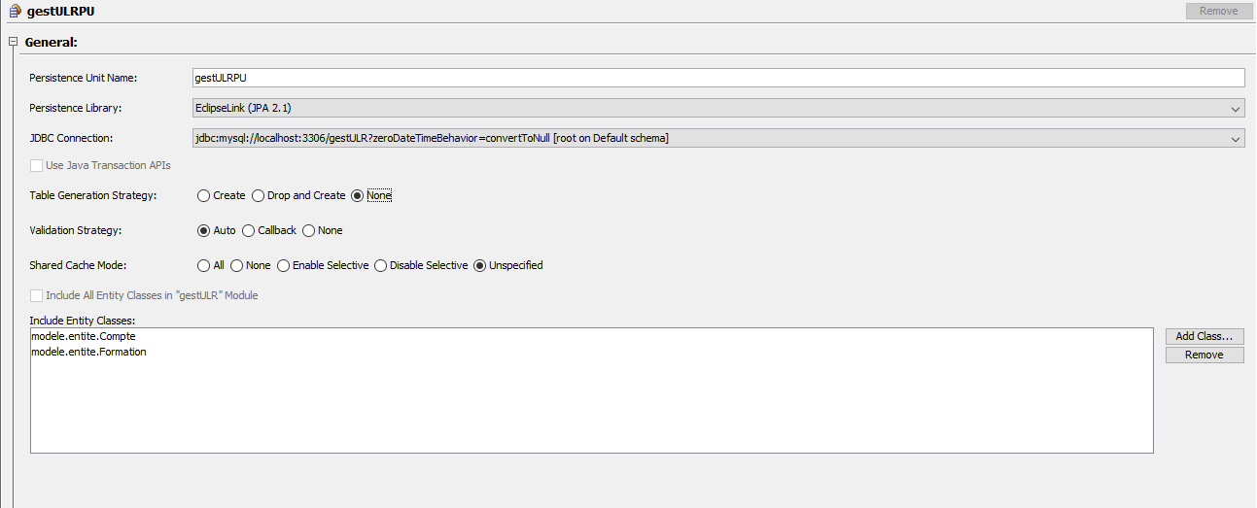
Configuration de BD

Slide 19
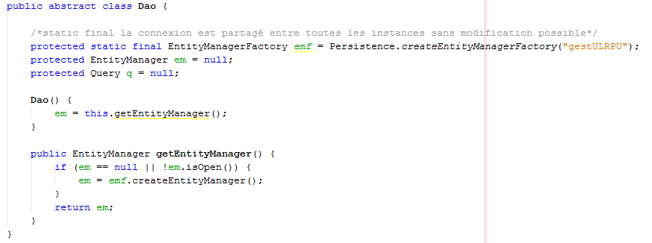
Fonctionnement DAO

Slide 20
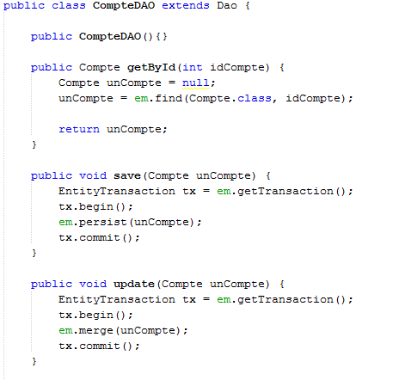
Requête

Slide 21
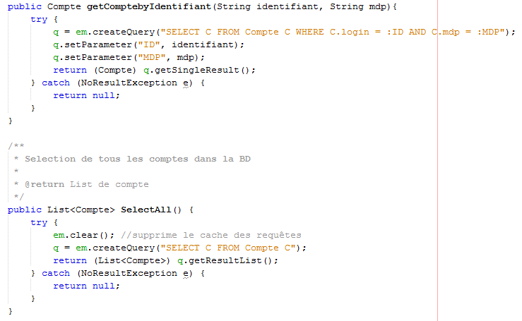
Requête
Notes:
Objet -> IDE aide, attention a la casse

Slide 22
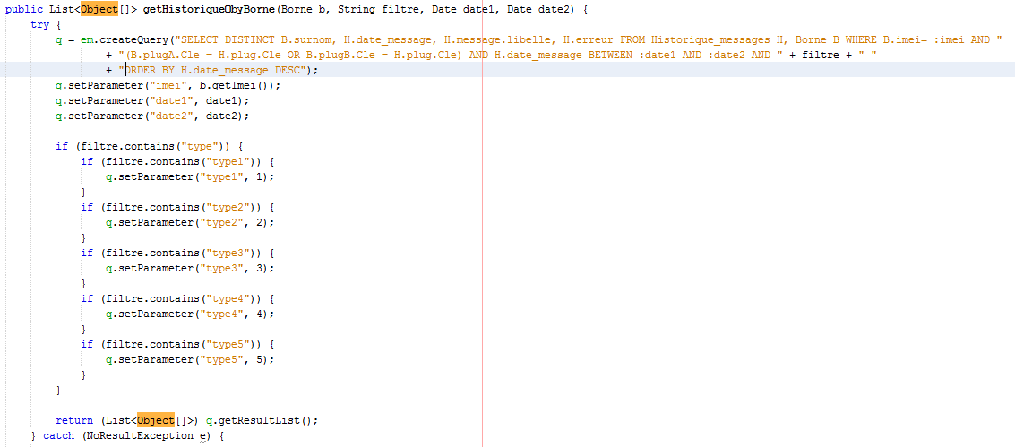

Slide 23
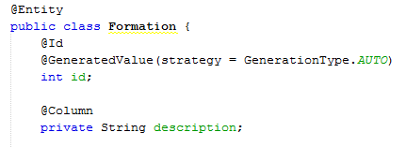
Entity

Slide 24
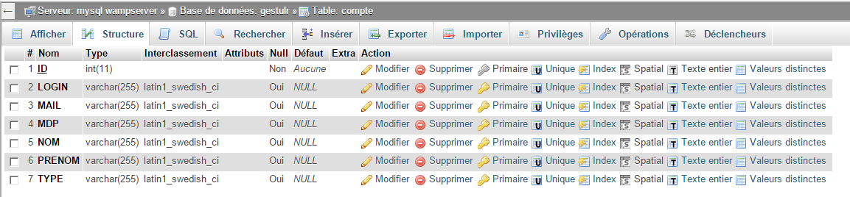
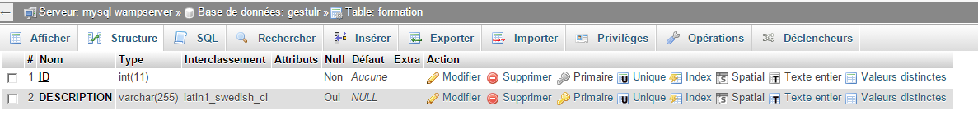
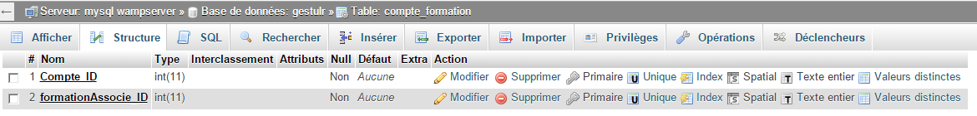

Slide 25
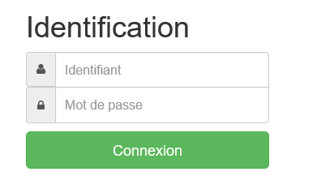
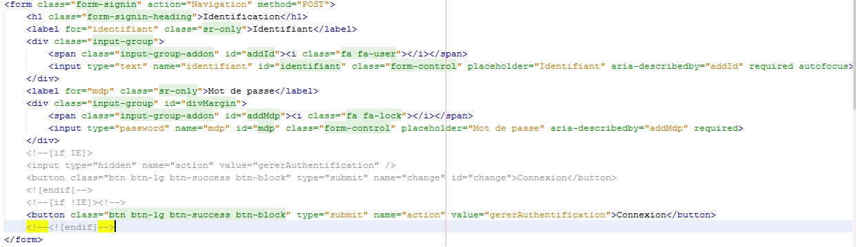

Slide 26
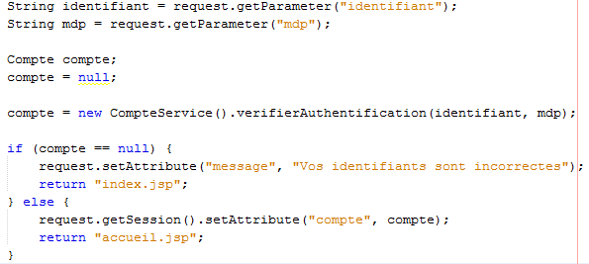
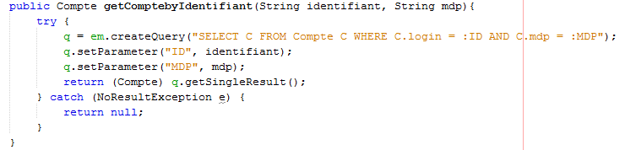

Slide 27
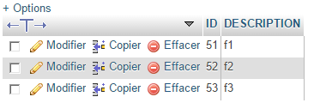
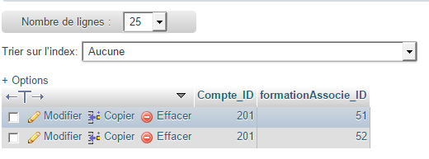

Slide 28
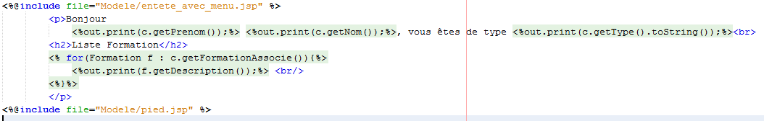
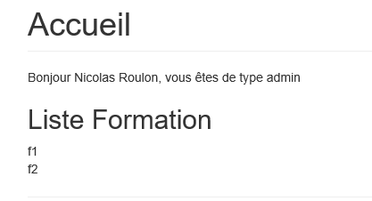

Slide 29
Architecture

Slide 30
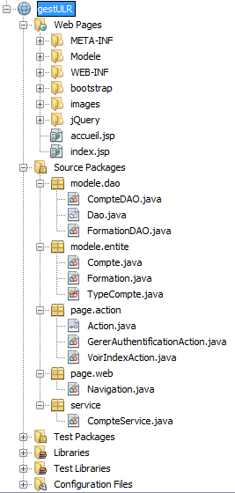
5 Couches
Modèle
Servlet
Action
Service
JSP

Slide 32
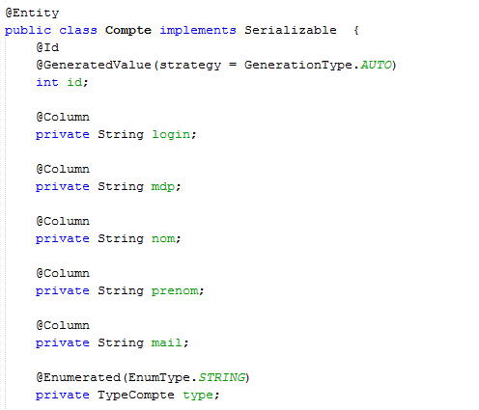
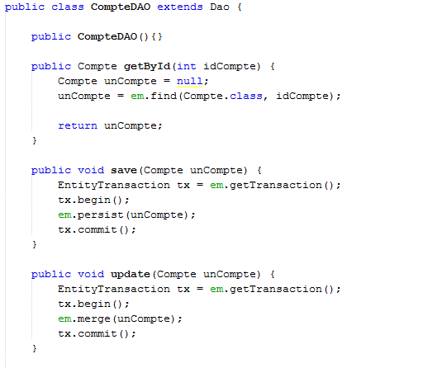
Modèle

Slide 33
Gestionnaire Servlet

Slide 34
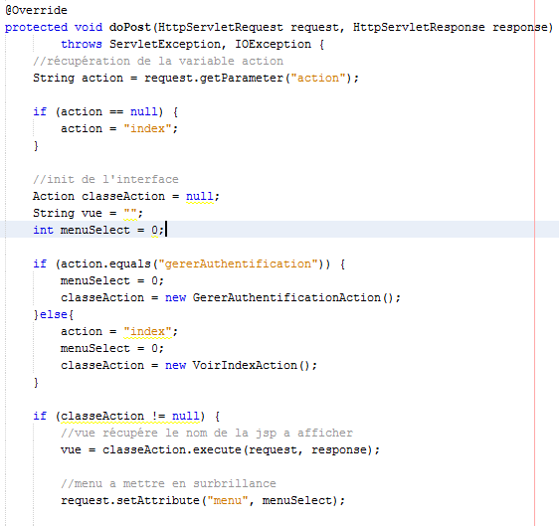
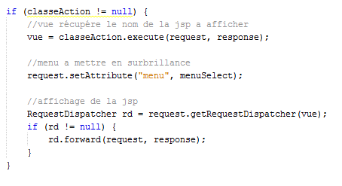

Slide 35

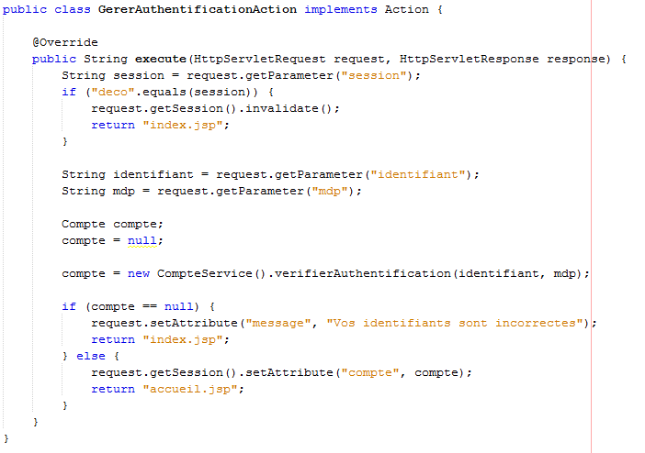
Action

Slide 36
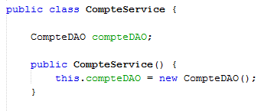
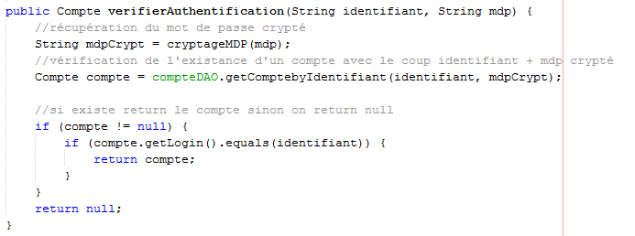
Service

Slide 37
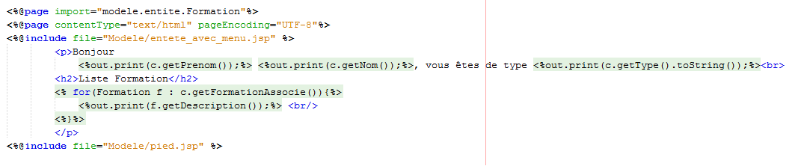
JSP

Slide 38
Interaction
JSP -> Ges Servlet
Ges Servlet -> Action
Action -> Entité & Service
Service -> Modèle (Entité + DAO)

Slide 39
Bootstrap & JQuery

Slide 40
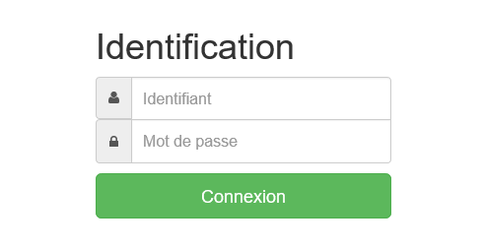
Bootstrap

Slide 41
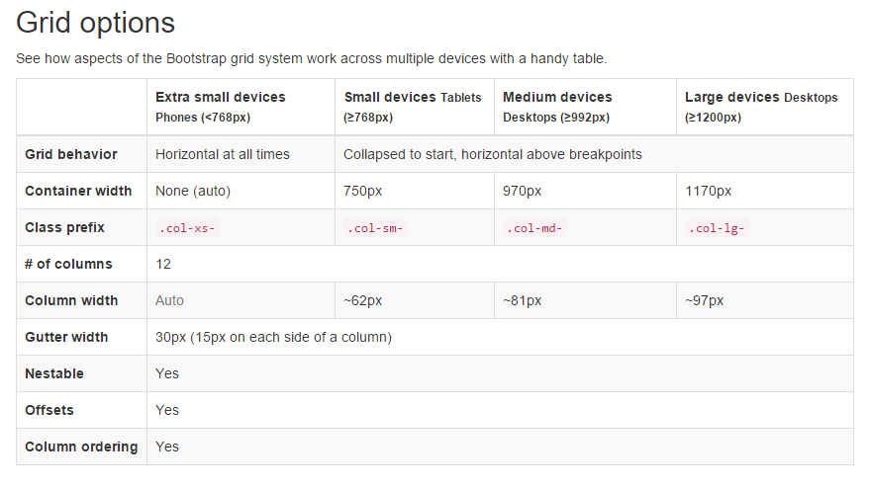
Colonne

Slide 42
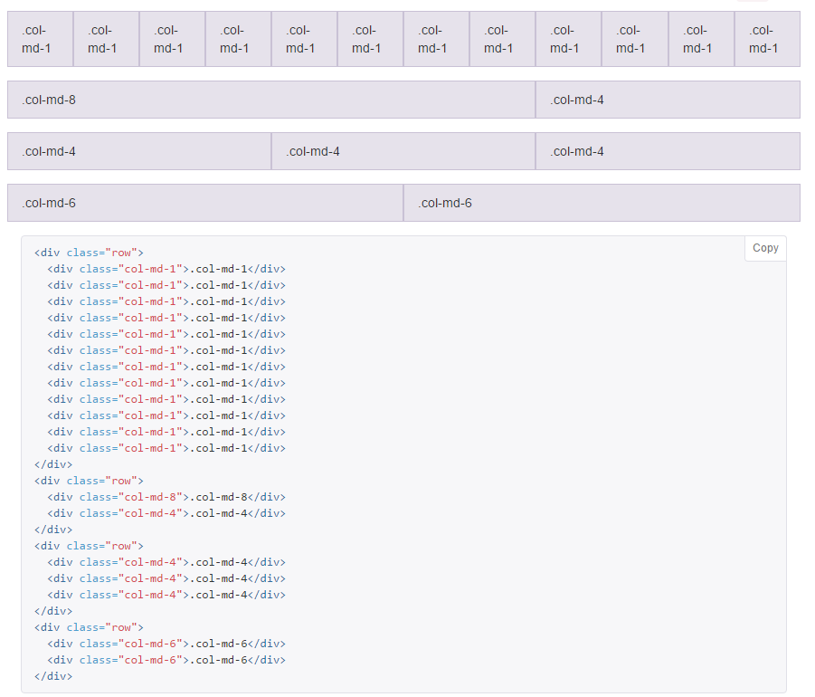

Slide 43
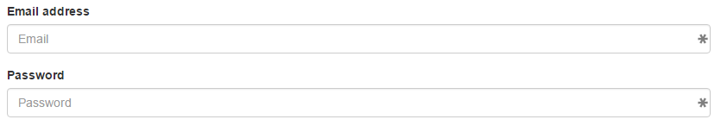
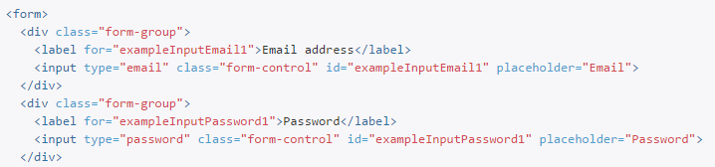
Form
Notes:
Form

Slide 44
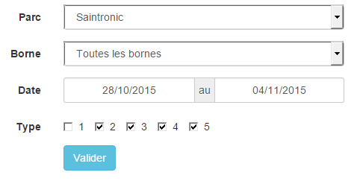
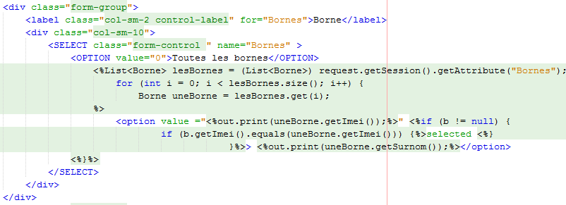
Notes:
Form control

Slide 45
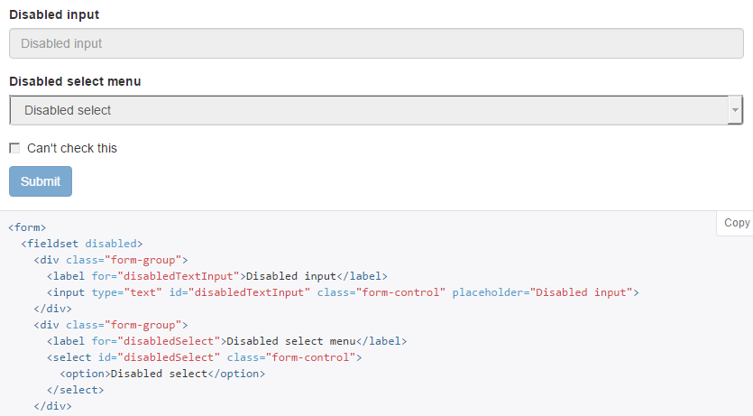
Disable

Slide 46
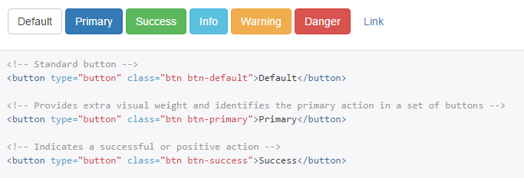
Bouton

Slide 47

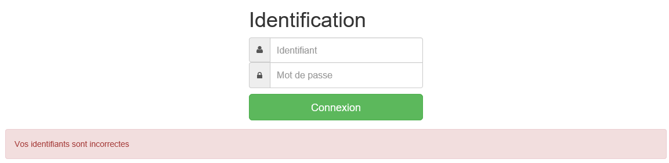
Zone

Slide 48
Bootstrap
http://getbootstrap.com/css/

Slide 49
JQuery
Bibliothèque Javascript
Plug-in

Slide 50
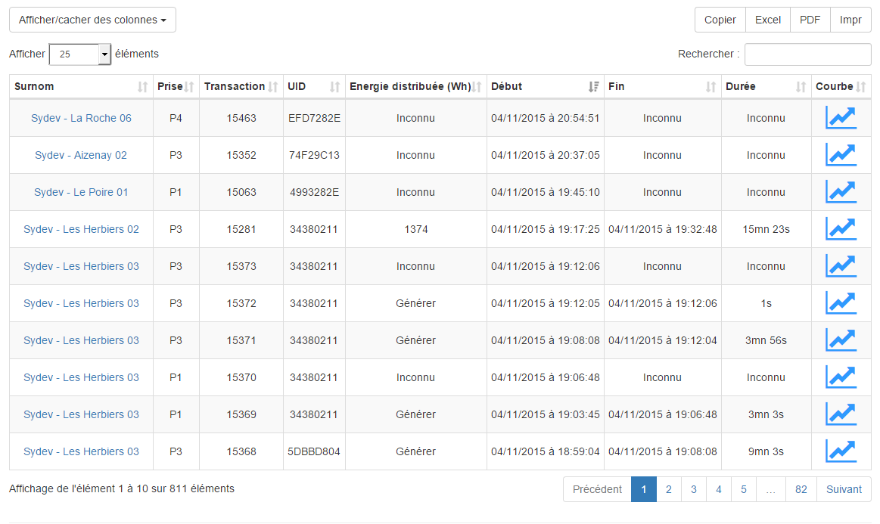

Slide 51
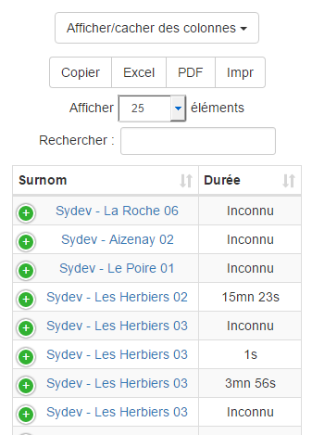
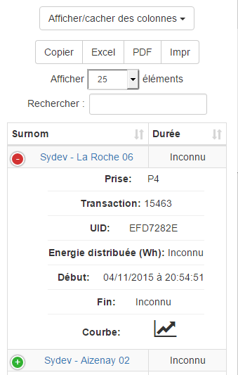

Slide 52
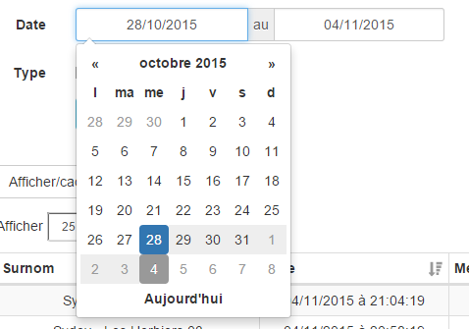

Slide 53
Projet & Git

Slide 54
IDE
Netbean 8.1
Tomcat 8

Slide 55
JPA
BD -> gestULR
Root sans mot de passe
Localhost ou totodunet.noip.me:3306
Aucun changement d’architecture

Slide 56
JAR
Dossier JAR
Chemin relatif

Slide 57
Bibliothèque
Persistence (JPA 2.1)
Driver MySQL
EclipseLink

Slide 58
DAO & Service
Nom de fichiers correspondant avec Entité
Service -> Un accès DAO au DAO du même nom

Slide 59
Action
Action cohérente
voirXAction
XAction

Slide 60
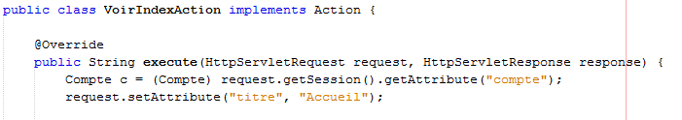
Action

Slide 61
Index
action = "index";

Slide 62

JSP
Notes:
Include
contentType = UTF-8
Entête
BODY
Pied

Slide 63

Gestionnaire Servlet

Slide 64
Mail
JAR prêt
Pas inclut
Fonction également prête

Slide 65
Sécurité
Blocage URL uniquement vers le gestionnaire de Servlet
Vérification de Login

Slide 66

Commentaire

Slide 67


Slide 68
Git
Fonctionnalités
Branche
Branche test en local
Lorsque tout terminée merge vers le master

Slide 69
Master
Entité
JPA
Architecture effective

Slide 70
Fin
Question

